Slide 2
Ramavtalet ”Boknings- och bidragslösningar 2017-2” i korthet
2019-09-01

Slide 3
Bakgrund
Svårt att boka lokaler i offentlig sektor och svårnavigerat gällande bidragsprocesser
IT-stöden på marknaden utvecklades ursprungligen som verksamhetsstöd till kommunernas handläggare
Detta ställer nya krav på boknings- och bidragslösningar
3 kommuner går ihop kring krav på nya lösningar, Umeå, Malmö och Göteborg
SKL får i uppdrag att undersöka intresse hos fler kommuner => 197 kommuner
Detta ledde till att vi påbörjade en nationellt samordnad upphandling av ramavtal för boknings- och bidragslösningar 2017

Slide 4
Syfte och mål
”Varför är det enklare att boka en resa till Tokyo än en tennistid i Umeå?”
- Stefan Hildingsson, Fritidschef, Umeå kommun
Målsättning med dessa nya lösningar:
Det är enklare för föreningar, privatpersoner och företag att hitta och boka kommunala anläggningar och andra resurser (exempelvis lokaler) och söka bidrag.
Öppnare tillgång till information ger ett effektivare utnyttjande av kommunala lokaler och en ökad möjlighet att få insyn i beslutsprocessen kring lokalbokning och bidrag
Boknings- och bidragsprocesserna är effektivare både för privatpersoner, föreningar, företag och för den kommunala förvaltningen.

Slide 5
Omfattning
Ramavtalet omfattar
Systemlösning (Tjänsten) för boknings- och bidrag
Kundprocesser
Verksamhetsprocesser (handläggare)
Stödprocesser (beställare, leverantör)
Applikationer
E-tjänst för kunder (Mina sidor)
E-tjänst för boknings- och bidragshandläggare, lokalpersonal m.fl.
E-tjänst för betalning
Öppet API (gränssnitt) för integration
Tjänster
Stöd för införande

Slide 6
Processer som omfattas (med explicita krav)
Verksamhetsprocesser (handläggare)
Hantera
bokningsobjekt
Hantera
bokningsförfrågan
Hantera
bokning
Uppföljning
bokning
Hantera
bidragstyper
Hantera
bidragsansökan
Hantera
bidrag
Uppföljning
bidrag
Hantera
kund/förening
Kommunicera
med kund
Hantera
betalningar
Hantera
inpassering
Uppföljning kund
Kundprocesser
Administrera profil & organisation
Hitta & ansöka
om bidrag
Hitta & boka resurs
Hantera bokning
Genomför och redovisa
Stödprocesser (beställare, leverantör)
Införande
Förvaltning
& samverkan
Hantera mallar & referensdata
Hantera
behörigheter
Publicera öppen data
… samt icke-funktionella krav avseende organisation, leverans, arkitektur och informationssäkerhet

Slide 7
Upphandlingen
Tredje gången gillt
Konkurrenspräglad dialog, Annons apr-maj 2017
6 leverantörer i dialog => 3 anbud => 0 antagna anbud
Förhandlat förfarande, Omstart förhandling hösten 2018
förhandling med 3 anbudsgivare => 2 anbud => 0 antagna anbud
Öppet förfarande, Annons apr-maj 2019
4 anbud => 4 tilldelade ramavtalsleverantörer
Avrop via förnyad konkurrensutsättning

Slide 8
Ramavtalsleverantörer
Mebyou AB
Multisoft AB
Rbok AB
Softronic AB

Slide 9
Avtalets giltighetstid
Avtalsstart 2019-09-01
Ramavtalets giltighets tid är 2 + 1 + 1 år.
Kontrakt med stöd av detta ramavtal tilldelas senast sista dag för ramavtalets giltighetstid.
Att ramavtalet upphört att gälla påverkar inte giltigheten av kontrakt som ingåtts under ramavtalets giltighetstid.
UM anger själv kontraktstid i avropsförfrågan vid den förnyade konkurrensutsättningen.

Slide 10
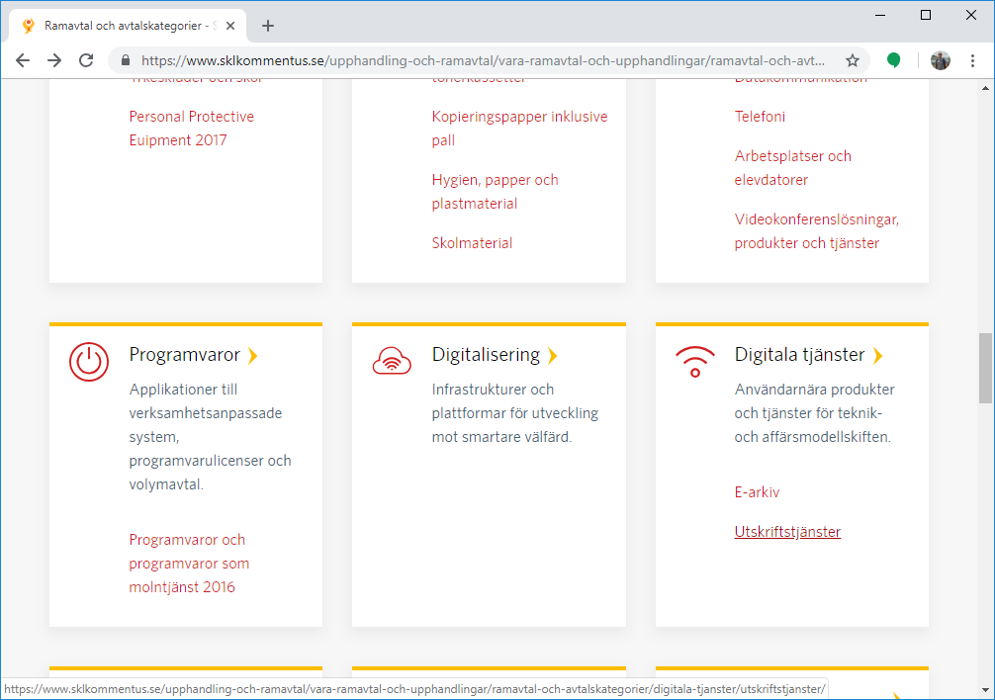
Här hittar du avtalsinformation
www.sklkommentus.se
På ramavtalets hemsida finns Vägledning och Avropsstöd.
Bokning och bidrag

Slide 11
Vad ska göras innan avrop
För att avropa från SKI:s ramavtal krävs att upphandlingschef, eller annan ansvarig, först godkänner SKI:s allmänna villkor.
SKI:s allmänna villkor syftar till att säkerställa att UM/UE inte har parallella ramavtal samt att man följer det villkor som står i ramavtalet.
Den som är ansvarig för upphandlingsverksamheten inom en upphandlande myndighet eller enhet och har inloggningsuppgift kan anmäla avrop via SKI:s hemsida.
Du som är ansvarig för upphandlingsverksamheten inom en upphandlande myndighet eller enhet, kan anmäla avrop via vår webbplats. För att kunna göra det måste du först logga in.
I vår avtalsdatabas hittar vårt ramavtal e–arkiv 2016 som vi har upphandlat. Ramavtalen finns på https://www.sklkommentus.se/upphandling-och-ramavtal/vara-ramavtal-och-upphandlingar/ramavtal-och-avtalskategorier/
Har du fått inloggningsuppgifter från oss via post kan du logga in och anmäla intresse för att börja avropa på våra ramavtal, som SKI gjort i eget namn.
Vem kan avropa?
För att vara avropsberättigad på de ramavtal som vi har upphandlat måste myndigheten/enheten på förhand ha bekräftat sin avsikt att tillämpa ramavtalet. De som är avropsberättigade finns angivna i bilaga ”Avropsberättigade” till ramavtalet.

Slide 12
Vad händer efter anmält avrop
Inloggningsansvarig får ett svarsmail som bekräftar avropsanmälan
Om ni använder Tendsign som avtalsdatabas kan ni få avtalen utspeglade in i er egen databas i anslutning till avropsanmälan
SKI meddelar varje fredag leverantörerna att avropsanmälan är gjord så att leverantörer vet vilka som omfattas av avtalet
Leverantör tar påföljande måndag kontakt med Inloggningsansvarig eller den som angivits som kontaktperson i samband med avropet för frågor om den förnyade konkurrensutsättnigen
Var tydlig med när den förnyade konkurrensutsättningen ska ske och hur ni vill att leverantören fortsatt ska agera
Efter leveransen, boka uppföljningsmöte med leverantören
Får du problem med leverantören kontakta SKIs kundtjänst

Slide 13
Genomgång av avropsstöd
Avropsstödet ska hjälpa beställaren att göra rätt från början
Allmänna villkor för tillämpning av ramavtal upphandlade av SKL Kommentus Inköpscentral – myndigheten accepterar dessa som stöd för att avrop fullföljs enligt de villkor som ramavtalet reglerar
Avropsvägledning – praktisk genomgång av hur ramavtalet ska tillämpas och hur beställning ska göras
Workshop-kit – material för stöd inför avrop med bla nyttorealisering
Tjänstebeskrivning och kravprecisering
Sändlista för utskick av avropet
Avropsförfrågan – mall som kan användas för själva avropet
Kravprecisering och pris – mall för precisering av krav i samband med avrop och svarsmall för pris till utvärdering
Utkast kontrakt – mall för kontrakt att använda med tilldelad leverantör
PUB-avtal – mall för hantering av personuppgifter

